Slide 1

em...

Slide 2



Rede de Personagens da
Igor Patrício Michels
João Vinícius Primaki Prado
Prof: Alberto Paccanaro
Escola de Matemática Aplicada
Fundação Getúlio Vargas
01 de Setembro de 2021

Slide 3

Rede
Rede composta por dados retirados de:
20 Edições da Turma da Mônica Clássica, 1ª Série da Panini, Nº20 à Nº39
10 Edições da Turma da Mônica Jovem, 1ª Série da Panini, Nº01 à Nº10
Nós: Personagens
Arestas: Relação de aparecer numa mesma página

Slide 4

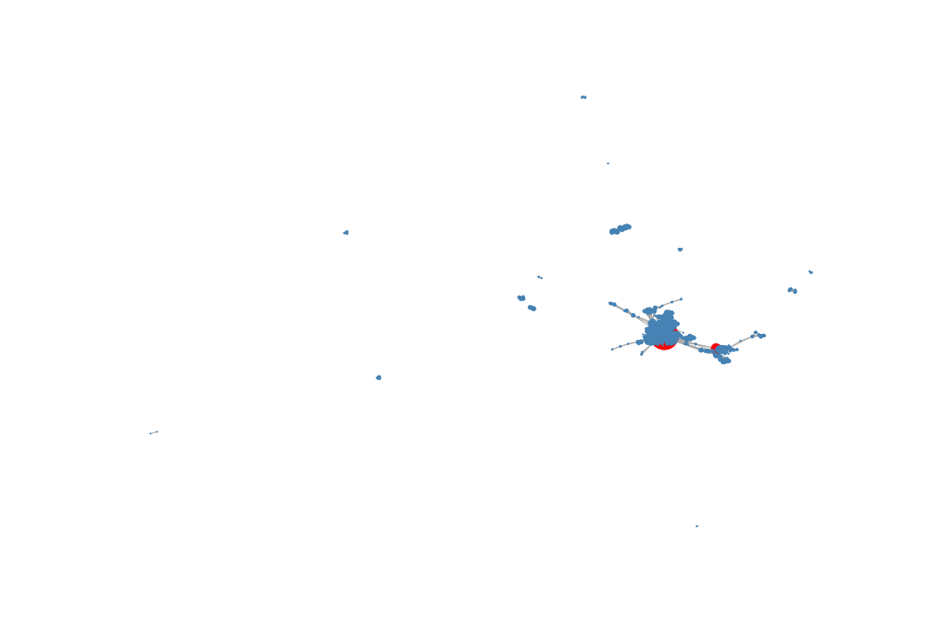
Rede Geral (#)

Slide 5
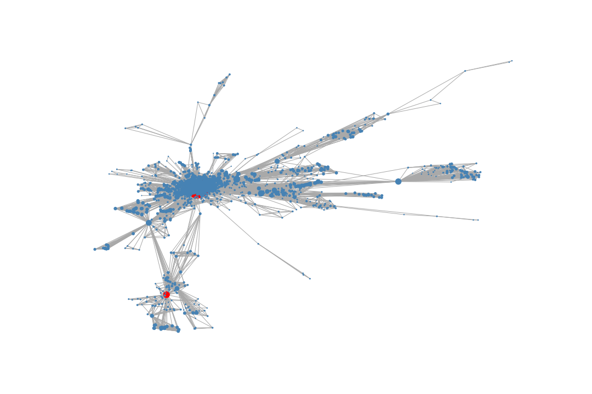
Maior Componente Conexa

Slide 6
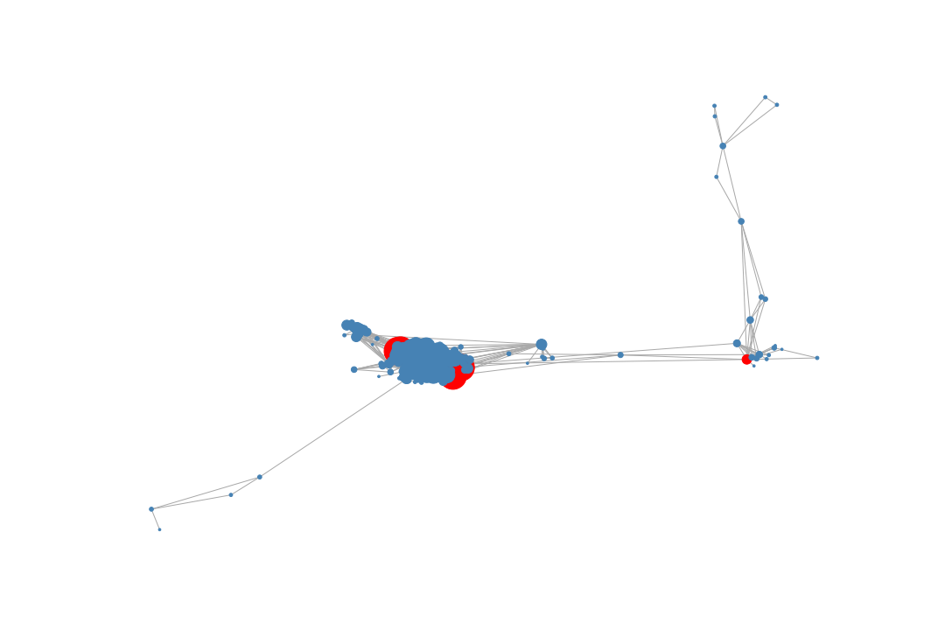
Rede sem Figurantes

Slide 7

Nº de Pontes:
#38
14
Estatísticas
Nº de Nós:
#2022
241
Grau Médio:
#13.88
15.65
Nº de Arestas:
#14041
1886
Grau Máximo:
#882
139
Diâmetro:
#10
9
Densidade:
#0.0069
0.0652
Distância Média:
#2.91
2.74

Slide 8
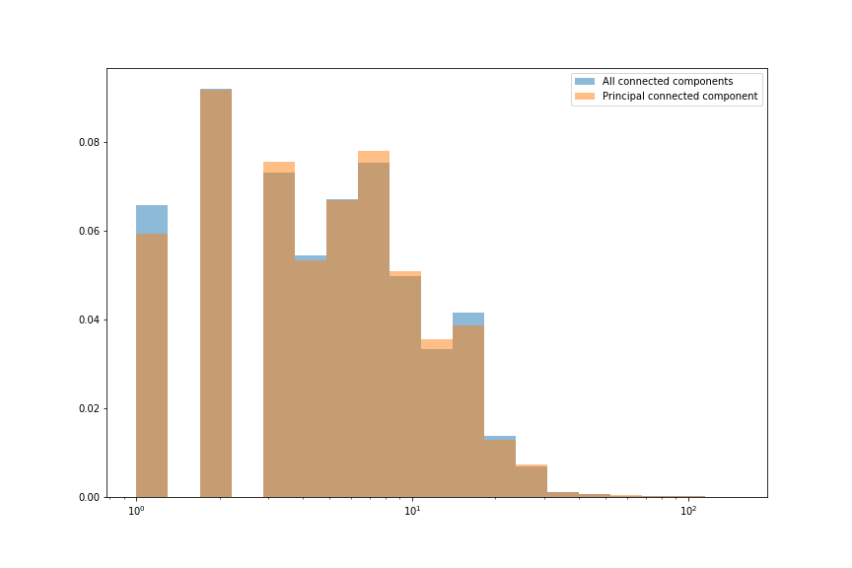
Distribuição de Graus

Slide 9
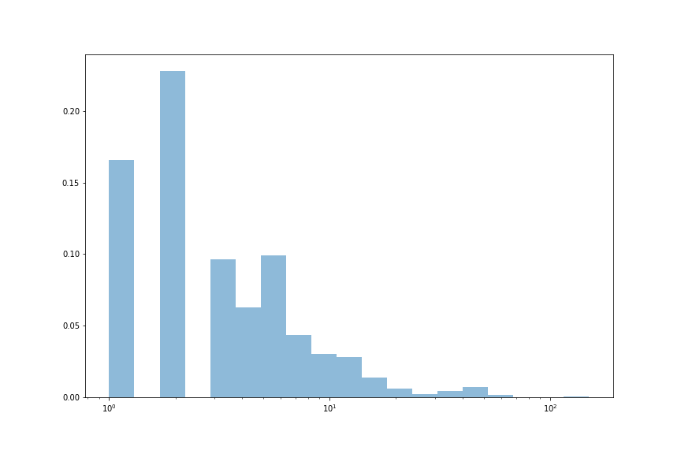
Distribuição de Graus

Slide 10
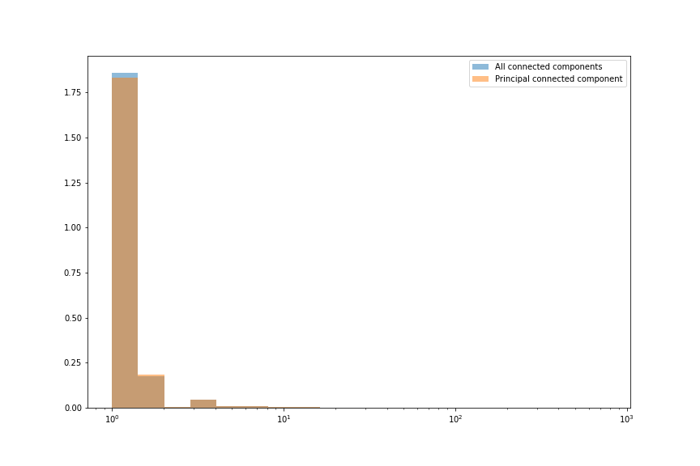
Distribuição de Pesos

Slide 11
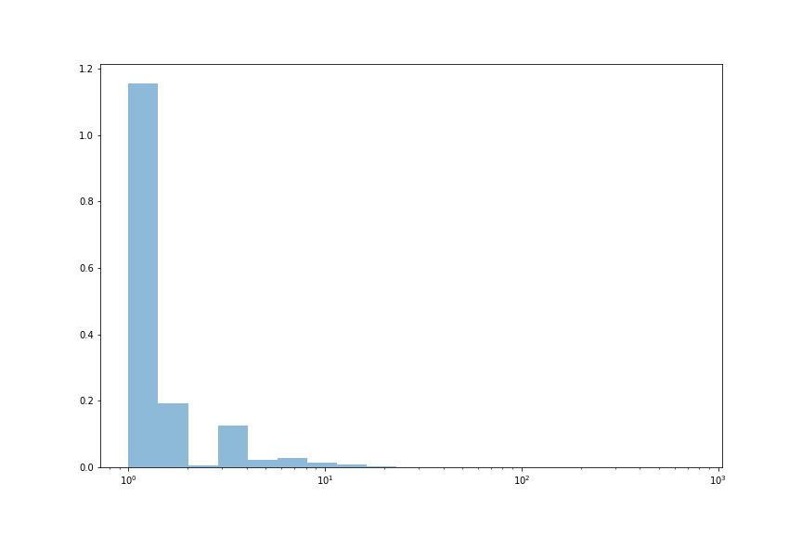
Distribuição de Pesos

Slide 12
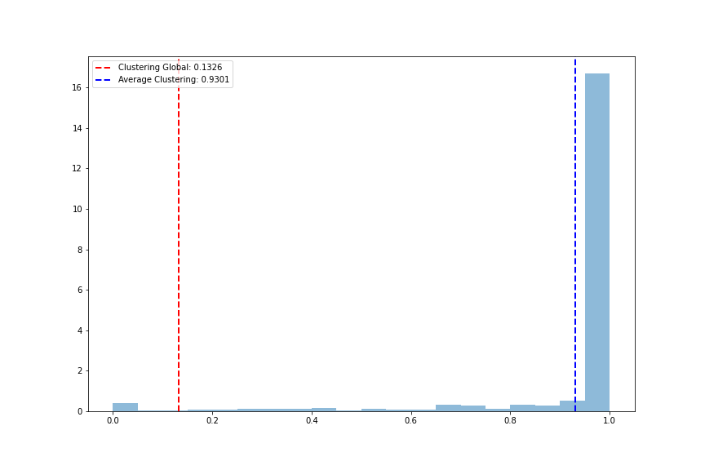
Distribuição dos Coeficientes de Clustering

Slide 13
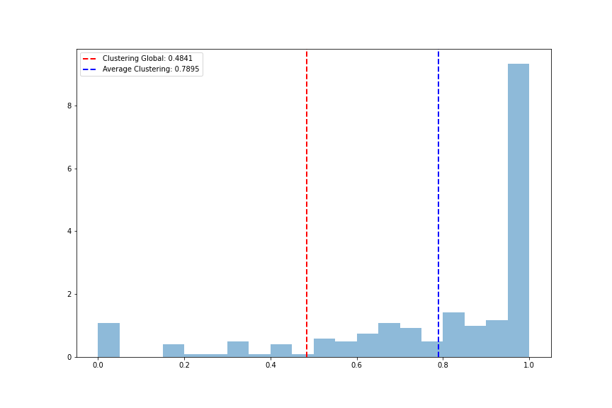
Distribuição dos Coeficientes de Clustering

Slide 14
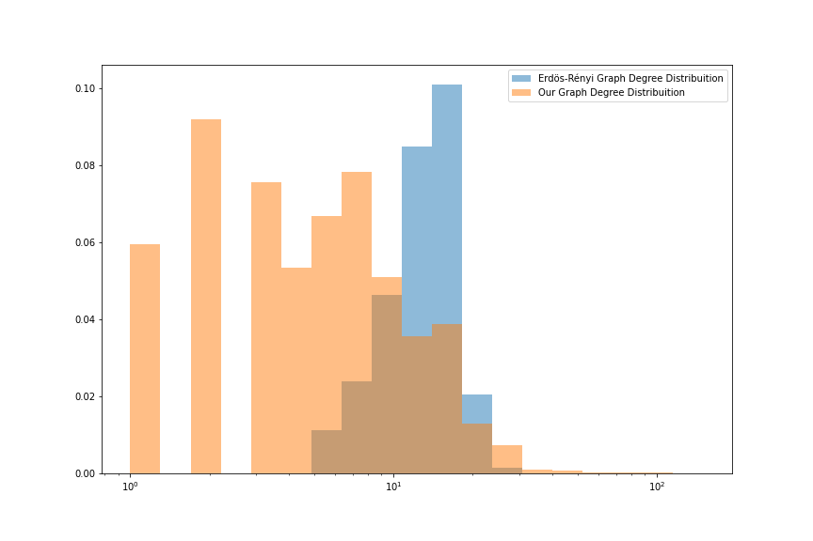
Distribuição de Grau – Comparação com um grafo de Erdös-Rénye

Slide 15
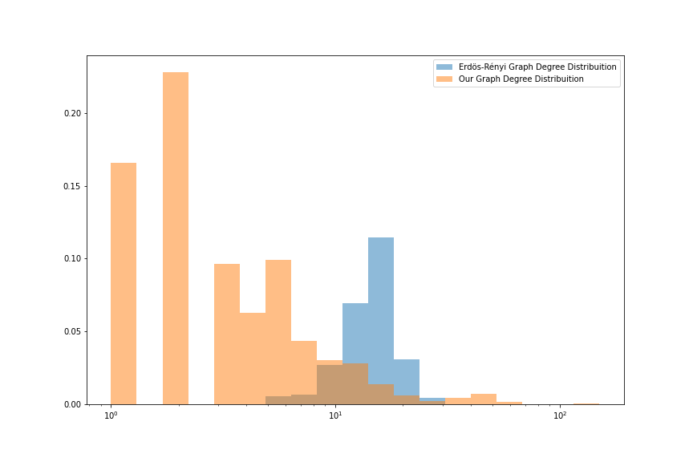
Distribuição de Grau – Comparação com um grafo de Erdös-Rénye

Slide 16

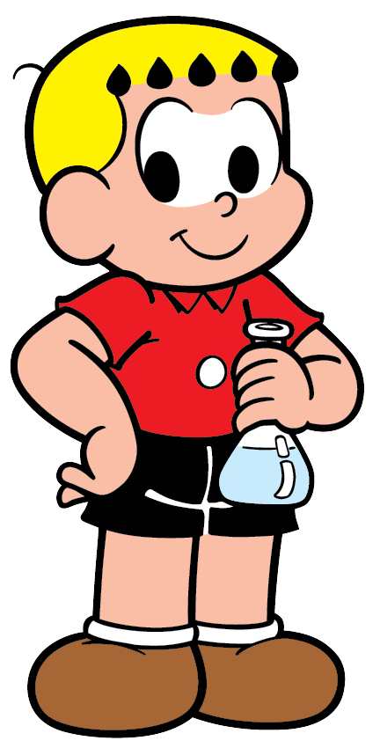

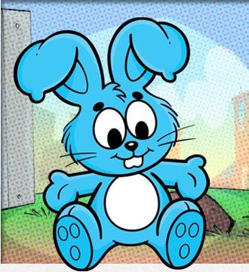

Maiores Hubs

Slide 17
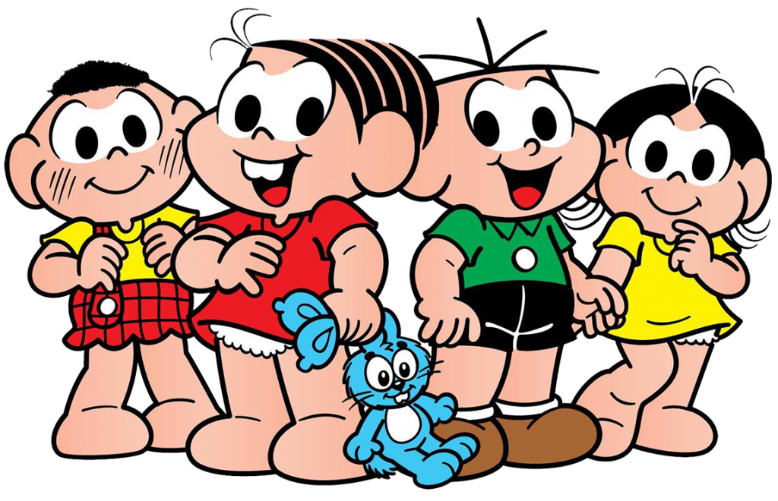
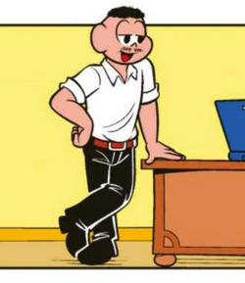
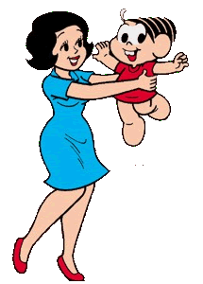
Melhores Amigos

Slide 18
Caminhos mais longos

Slide 19
Curiosidades

